Slide 1
資料１
住まうビジョン・大阪の進捗状況
（前回審議会以降の主な取組み）
平成31年3月27日
第43回大阪府住宅まちづくり審議会 資料

Slide 2
「住まうビジョン・大阪」の概要
基本的な考え方
都市の活力の源は「人」
《大阪ならではの魅力を活かす》
基本目標
住まうなら大阪！
～多様な人々が住まい、訪れる居住魅力あふれる都市の創造～
政策展開の方向性
活力と魅力あふれる
住まいと都市
好循環
安全・安心にくらすことができる
住まいと都市
施策の柱
１．国内外から
多様な人々を惹きつける
住まいと都市
２．活き活きと
くらすことができる
住まいと都市
３．環境にやさしく
快適にくらすことができる
住まいと都市
４．安全を支える
住まいと都市
５．安心して
くらすことができる
住まいと都市
重点的に取り組む施策
１.大阪らしいストック・ポテンシャルを活かした魅力ある都市空間の形成
２.大阪に住まう魅力の情報発信による若年・子育て世代の移住・定住促進
３.空家の多様な活用による居住魅力の向上
４.公的賃貸住宅ストックを活用した子育てしやすいまちづくりの推進
5.省エネ化の推進による大阪の住まいの魅力向上
6.密集市街地における魅力あるまちづくりの推進
7.地域特性に応じた総合的な施策展開による耐震化の促進
8.あんしん住まいの充実による居住魅力の向上

Slide 3
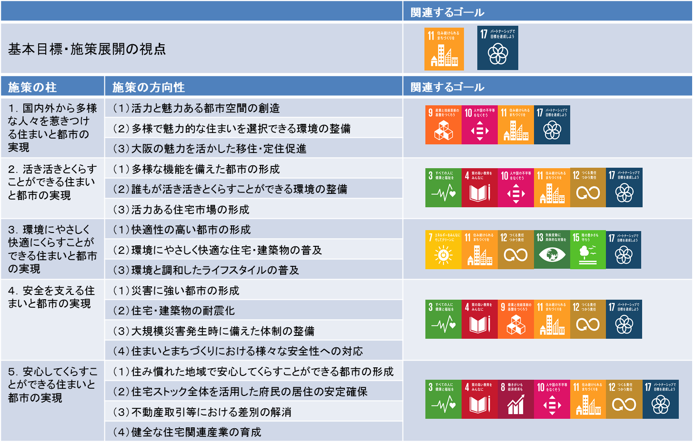
SDGsの推進
大阪府は、全庁一丸となってSDGsの推進を図り、SDGs先進都市をめざしています。
「住まうビジョン・大阪」とSDGsとの関連性を整理したうえで、その取組みを推進します。
今後の対応
個別計画等の策定・改定時にSDGsを反映

Slide 4
「施策の柱」に基づく施策の進捗状況

Slide 5
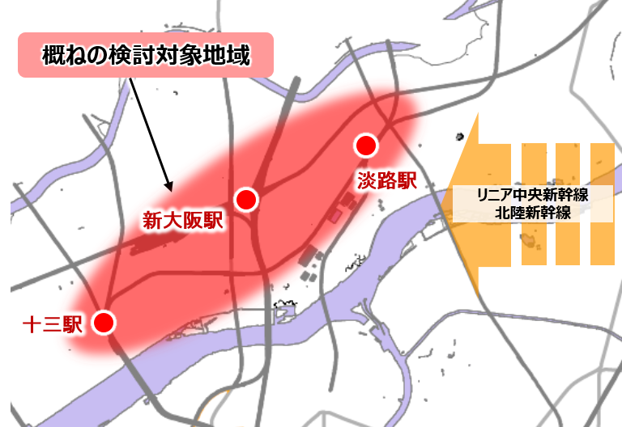
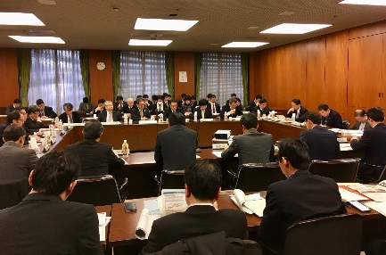
1.国内外から多様な人々を惹きつける住まいと都市
新大阪駅周辺地域のまちづくり
都市再生緊急整備地域の候補となる地域（候補地域）として内閣府より公表（H30.８）
新大阪駅周辺地域（候補地域）の概ねの検討対象地域
検討協議会
将来の「都市再生緊急整備地域」の指定をめざし、国・府・市・経済団体・民間事業者等で組織する新大阪駅周辺地域都市再生緊急整備地域検討協議会会議を開催（H31.１）
今後の予定
検討協議会において、H31年度を目途に、新大阪駅周辺地域が担うべき役割や求められる都市機能など、まちづくりの方針の骨格を作成し、都市再生緊急整備地域の指定を目指し、検討を進めていく。

Slide 6
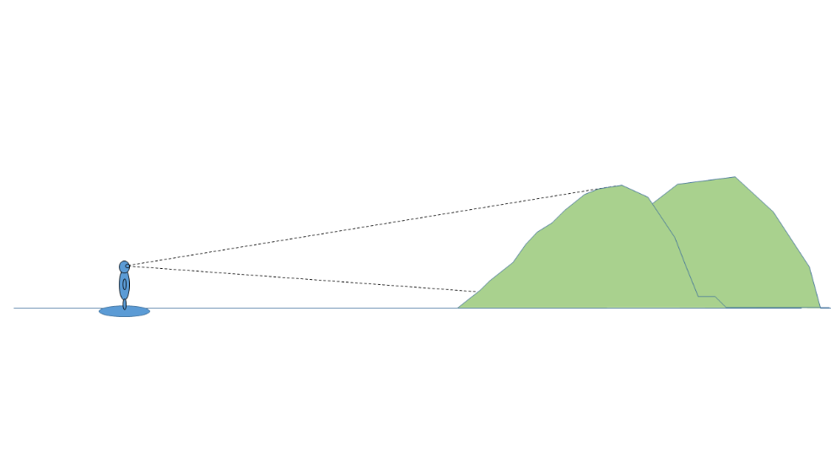
1.国内外から多様な人々を惹きつける住まいと都市
「都市景観ビジョン・大阪」の推進
基本目標である「きらめく世界都市・大阪の実現」に向け、府民・事業者・来訪者などの民間団体等、市町村、大阪府が連携して景観まちづくりを推進
ビュースポットおおさか発掘・発信プロジェクト
世界に誇れる個性豊かで多彩な大阪の魅力ある景観を眺めることのできる場所（ビュースポット）を発掘し「ビュースポットおおさか」として選定、府域内外に情報発信することで、府民・事業者・来訪者の景観への興味・関心の向上を図り、府域全体の良好な景観形成を推進
＜ビュースポットとは＞
＜プロジェクトの流れ＞
募集
広く一般から公募
視点場
（ビュースポット）
視対象（景観）
選定
景観に関する有識者等により選定
発信
ホームページやSNSを活用し、おすすめ理由やアクセス、
観光情報など、現地への訪問を促す
活用等
・民間団体と連携したまちあるき等
・景観行政の推進
・定住促進、観光振興
・ビュースポットから見る景観の変化の定期的なモニタリング
今後の予定
・ 募集期間 H31.２～５
・ 選定 夏頃予定 （複数年にわたり継続して実施予定）

Slide 7
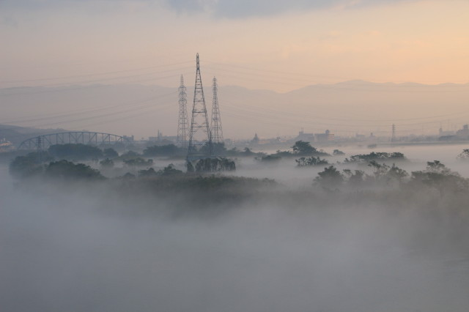
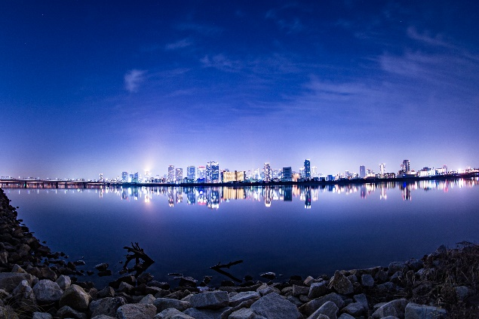
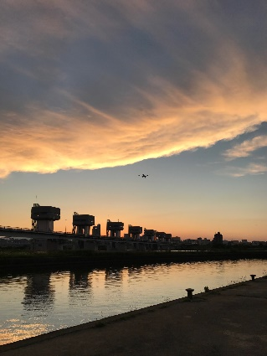
1.国内外から多様な人々を惹きつける住まいと都市
「都市景観ビジョン・大阪」の推進
「淀川の魅力ある景観発掘コンテスト」（H30.7～9）
淀川の多様で魅力的な景観資源を広域的な観点から発掘・整理し、効果的に情報発信するため、淀川の様々な景観の魅力をご存知の皆様から淀川の魅力ある景観の写真を募集
大賞
優秀賞
「淀川の魅力ある景観づくりに向けて」の策定（H31.3予定）
淀川の魅力ある景観づくりを促進するため、自然、歴史・文化、沿川で営まれる様々な活動等の景観資源を広域的な観点から整理し、景観づくりにかかわるすべての人々が共有する目標や景観資源を活用した様々な取組みの方針を示すもの
今後の予定
淀川沿川まちづくりプラットフォームをはじめ民間団体等と連携し、淀川の魅力ある景観づくりに向けた様々な取組みを促進

Slide 8
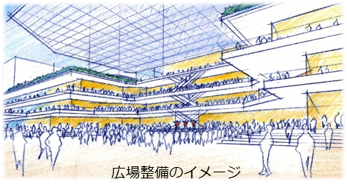
2.活き活きとくらすことができる住まいと都市
千里・泉北ニュータウン再生の取組み
民間団体等、市町村、大阪府が連携してニュータウンの再生を推進
「千里中央地区活性化基本計画」の策定（千里ニュータウン）（H31.3）
官民協働の合意形成の場となる「千里中央地区活性化協議会」において、北大阪急行延伸を契機に、人を呼び込み広域的な交流がより一層図られるよう、千里中央地区の都市機能を強化することを目的として、具体的な取組み内容を示す計画を策定
「サウンディング型市場調査」の実施（泉北ニュータウン）(H31.1～3）
府営住宅活用地等を活かした泉北ニュータウンの魅力向上に向け、民間事業者との対話を通じて市場性の有無や利活用の方策などのアイデアを調査し「まちづくりのテーマ」を幅広く検討
今後の予定
・千里中央地区活性化基本計画に基づき、民間事業者と行政が連携し、再整備を進める
・サウンディング型市場調査で得られた意見・提案を参考に「まちづくりのテーマ」の検討を進める

Slide 9
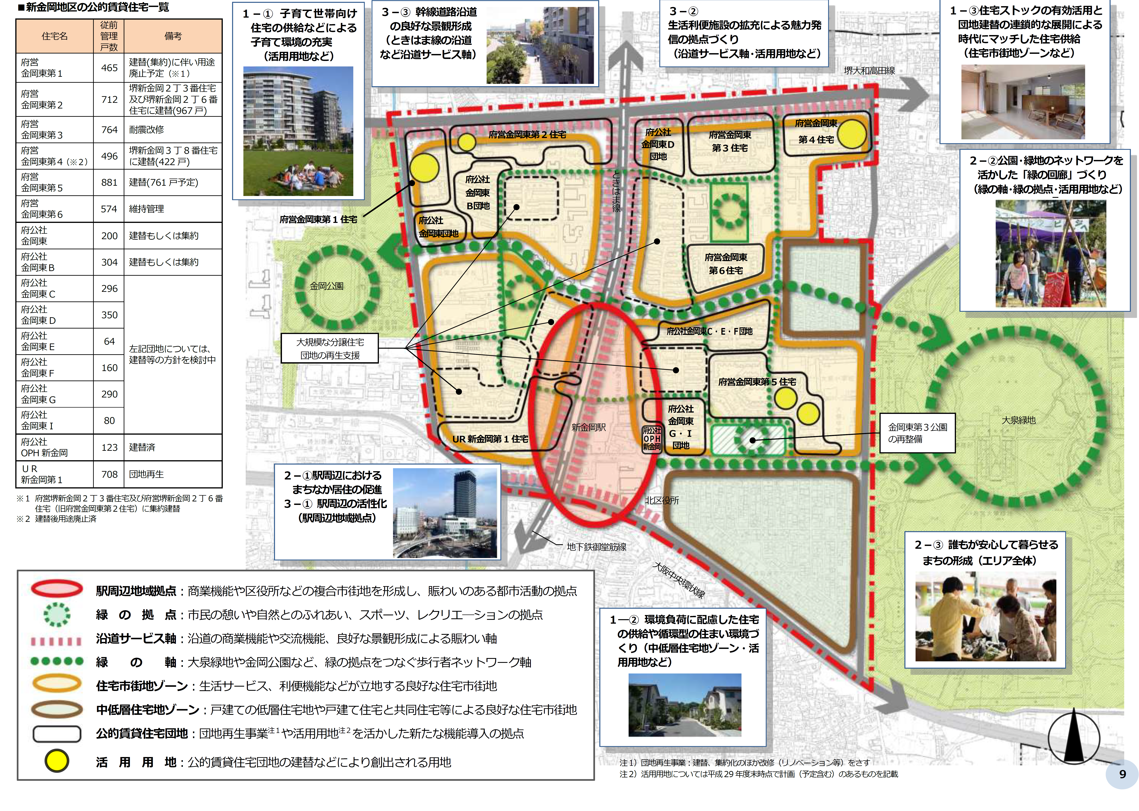
2.活き活きとくらすことができる住まいと都市
ニュータウン再生の取組み
公的賃貸住宅、共同分譲住宅などで構成された大規模な住宅団地の再生を推進
「しんかなの住まいまちづくり」の策定（H31.3予定）
公的賃貸住宅等の更新期を迎え、今後建替え等によるまちの再生に向けた動きが生じることから、地区のポテンシャルを活かし魅力あるまちづくりを進めるため、府、堺市、府住宅供給公社及びURと共同で、「しんかなの住まいまちづくり（新金岡地区の住まいまちづくり基本方針）」を策定
今後の予定
・府、堺市、府公社、URの関係機関が連携した組織体制を整備し、基本方針に基づき取組みを進める
・地域包括ケアシステムや認定子ども園等の具体的な配置・整備計画等の作成 など

Slide 10
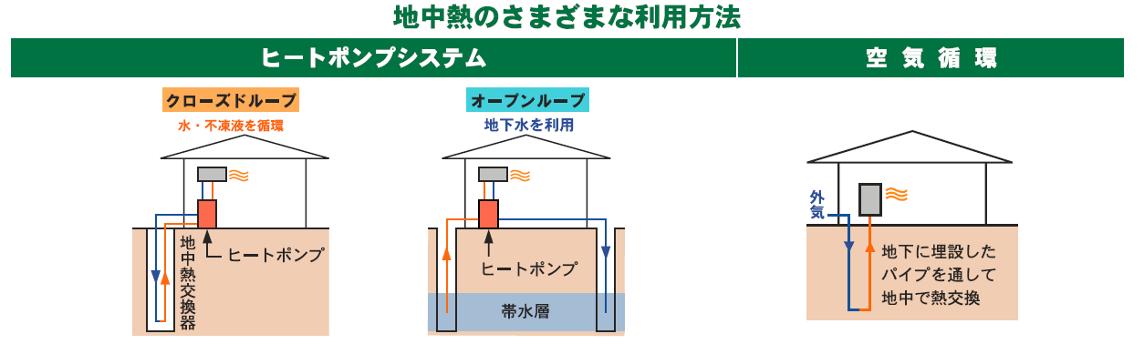
3.環境にやさしく快適にくらすことができる住まいと都市
「府有建築物の整備における環境配慮指針」の改定（H31.3）
建築物のエネルギー消費性能の向上に関する法律、大阪府温暖化の防止等に関する条例等の改正を踏まえ、府有建築物の再生可能エネルギーの活用をさらに推進するため同指針を改定
改定概要
〇太陽光発電などの自然エネルギーの利用の検討対象に「地中熱空調」を追加
〇府有建築物の整備の際に検討項目を示す環境配慮整備基準の対象項目に「自然採光を得やすい建築計画」、「地中熱利用システム」を追加
［出展］環境省 「地中熱利用パンフレット」
今後の予定
指針に基づき、府有建築物の整備を実施し、一層の環境配慮の推進を図る

Slide 11
4.安全を支える住まいと都市
大阪府北部を震源とする地震等への対応（住宅まちづくり部関連項目）
「大阪府北部を震源とする地震」、「台風第２１号」の概要、被害状況
 |  | 大阪府北部を震源とする地震 | 台風第21号
発生日時 |  | 6月18日（月）7時58分 | 9月4日（火）～9月5日（水）
規模等 |  | ・最大震度 震度６弱（高槻市、枚方市、 茨木市、箕面市、大阪市北区） ・深さ 13キロ（暫定値） ・マグニチュード 6.1（暫定値） | ・最大総雨量 122㎜（富田林市） ・最大1時間雨量 73㎜（能勢町） ・最大瞬間風速：関西空港 58.1m/s （9月4日 13時38分）
被害状況 |  | 人的被害：死者6名、負傷者369名 住家被害：全壊18棟、半壊512棟、 一部損壊55,081棟 （H30.11.2 12時時点） | 人的被害：死者8名、負傷者493名 住家被害：全壊30棟、半壊445棟、 一部損壊65,932棟 （H30.12.25 11時時点）
 | 府営住宅 | 159団地で被害 （外壁ｸﾗｯｸ・一部欠損、地盤隆起陥没等） | 全313団地で被害 （屋上防水シート・屋根材めくれ、窓ガラス破損、停電による給水ポンプ停止 等）
 | 保全対象施設 | 13施設で被害（ガラス破損、外装材等脱落、躯体ひび割れ 等） | 65施設で被害（ガラス破損、外壁破損、屋根破損、外壁工事足場囲い倒壊 等）
法適用 |  | 災害救助法適用：12市１町 被災者生活再建支援法適用：高槻市 | ―

Slide 12
4.安全を支える住まいと都市
大阪府北部を震源とする地震等への対応（住宅まちづくり部関連項目）
■応急危険度判定
○被災建築物応急危険度判定：5市1町で実施 計 9,361件（6/19～28）
○被災宅地危険度判定 ：5市2町で実施 計 66件（6/19～7/2）
■ブロック塀への対応
○「ブロック塀に関する相談窓口」の開設：相談件数 1,625件（12月末時点）
○民間のブロック塀の安全確保
・「大阪府ブロック塀等除却緊急促進事業」 3,750万円（平成30年9月補正）
■住まいに関する支援
○住宅、法律、金融等の「住まいのケア・専門家チーム」の被災市開催の個別相談会への派遣
○「大阪版みなし仮設住宅」【府独自制度】※高槻市・枚方市のみ募集継続中
○「大阪版被災住宅無利子融資制度」【府独自制度】
実績（2月末時点） | 地震 | 豪雨 | 台風 | 計
大阪版みなし仮設住宅 | 3市51戸 | 3市1町6戸 | 7市2町31戸 | 8市3町88戸
大阪版被災住宅無利子融資 | 613件 | 2件 | 506件 | 1,121件
今後の予定
・ 災害時徒歩帰宅ルートの通行機能確保のため、沿道の建築物、ブロック塀の耐震化を促進
・ 民間ﾌﾞﾛｯｸ塀への緊急補助等による市町村と連携した除却促進、普及啓発
・ 「大阪版被災住宅無利子融資制度」の継続実施

Slide 13
5.安心してくらすことができる住まいと都市
「バリアフリー基本構想等作成促進指針」の作成（H31.3）
バリアフリー法の改正（H30.5)による都道府県の役割強化等を踏まえ、さらなるバリアフリー化に向け、新たに創設されたマスタープランや基本構想の作成・見直しを促進するため、指針を作成
概要
■目標
① 全市町村における基本構想等の作成・見直し
② 利用者数3千人以上/日の鉄道駅等のバリアフリー化
■大阪府の取組み
（1）府域一元的なまちのバリアフリー情報の提供
（2）基本構想等の作成に係る広域的な視点からの助言・情報提供
（3）国や鉄道事業者等との協議・調整
（4）鉄道駅等のさらなるバリアフリー化の検討
今後の予定
国、市町村、鉄道事業者などからなる連絡会議での説明など、市町村の取組みを支援

Slide 14
5.安心してくらすことができる住まいと都市
「建設工事従事者の安全及び健康の確保に関する大阪府計画」の策定（H31.3予定）
建設工事従事者の安全及び健康の確保の推進に関する法律（H29.3施行）に基づき、関連施策を総合的、計画的に推進するため、計画を策定
基本的な方針及び講ずべき施策の具体例
Ⅰ.適正な請負代金の額、工期等の設定
〇建設工事従事者の安全及び健康に関する経費の適切な確保を促進
〇必要な休日等を確保し、工事を施工するための日数を適切に設定
Ⅱ.設計、施工等の各段階における措置
〇建設工事従事者の安全及び健康の確保に配慮した施工方法等の検討を促進
〇元請負人及び下請負人がそれぞれの役割により安全措置を講ずることを促進
Ⅲ.安全及び健康に関する意識の向上
〇建設工事従事者の危険に対する感受性の高揚に尽力
〇リスクアセスメントによるリスク軽減などの自主的な取組を促進
Ⅳ.建設工事従事者の処遇の改善及び地位の向上等による担い手の確保
〇若年者の入職を促し、担い手確保につながる職場環境づくりを促進
今後の予定
建設業者団体、労働組合、国、府などからなる常設の連絡会議を設置

Slide 15
「重点的に取り組む施策」の進捗状況

Slide 16
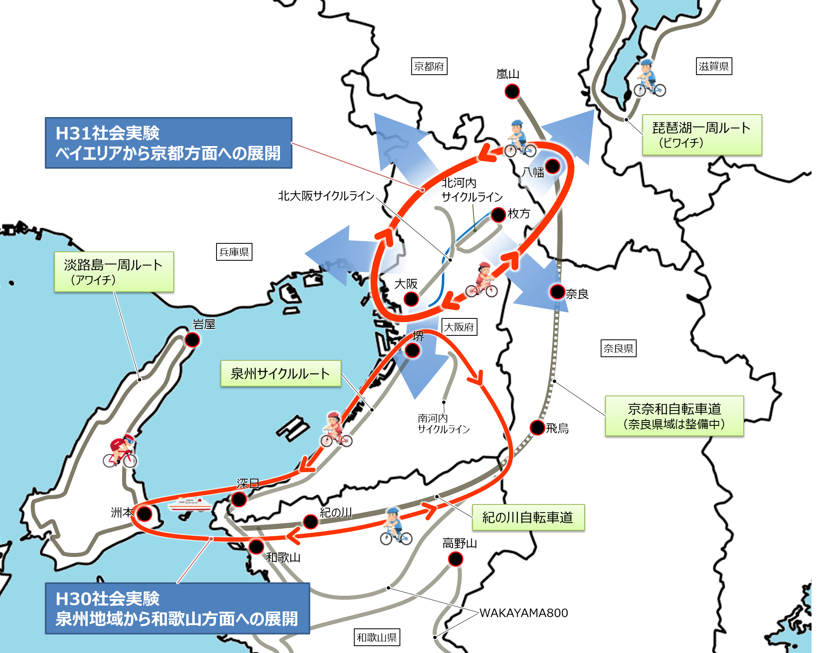
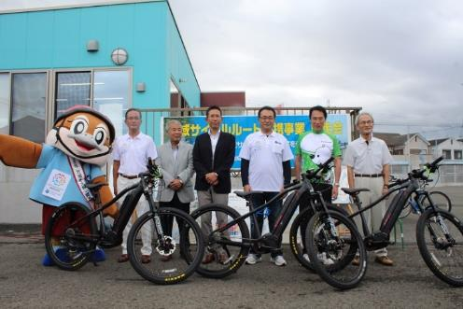
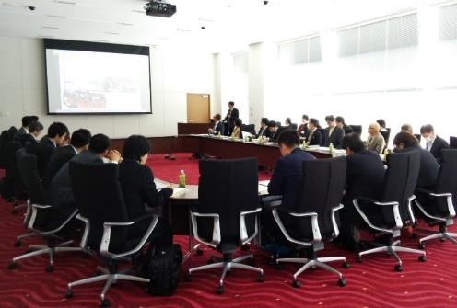
1.大阪らしいストック・ポテンシャルを活かした魅力ある都市空間の形成
サイクルルート社会実験（H30.９～12）
「グランドデザイン・大阪都市圏」に基づき、関西一円の広域サイクルルート形成に向け、企業版ふるさと納税を活用し泉州地域から和歌山方面への「広域サイクルルート連携事業」を実施
社会実験試走会
近畿府県政令市を集めた連携会議
今後の予定
淀川沿川でのまちづくりの取組みを活かし、ベイエリアから京都方面へと展開し、「ビワイチ」や「京奈和自転車道」との広域サイクルルート形成やまちの周遊魅力の向上に向けた、課題抽出のための社会実験を実施

Slide 17
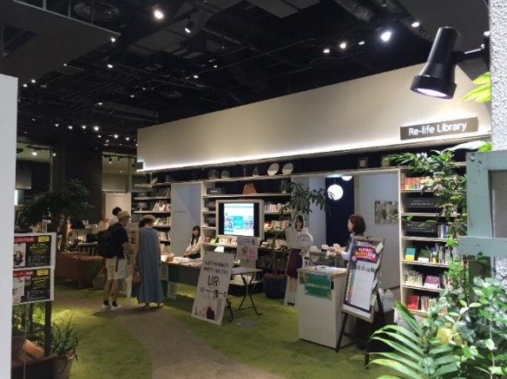
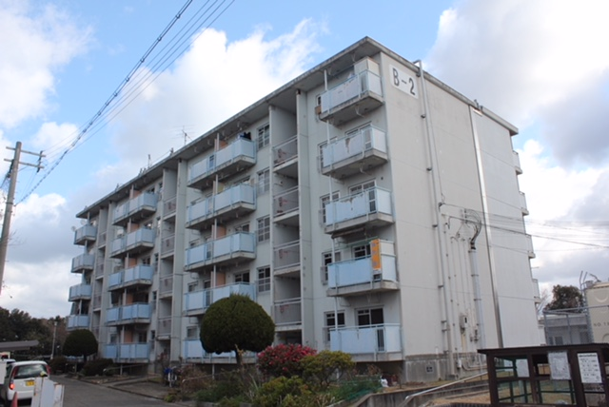
2.大阪に住まう魅力の情報発信による若年・子育て世代の移住・定住促進
くらしに関する支援・情報提供
「住み」「働く」魅力の発信など
■大阪暮らしの魅力を発見～移住定住イベント～
１０市町村が市町村の魅力発信やPRを実施
於：大阪駅前グランフロント パナソニックセンター大阪
■万博誘致チラシにおける情報発信
■岬町お試し居住事業
町が府営住宅の住戸を借り上げ、移住を希望する者に対し無償で住戸を提供
■市街化調整区域の開発許可基準
泉佐野市において、既存集落の機能やコミュニティ維持を目的とする審査基準を策定

Slide 18
3.空家の多様な活用による居住魅力の向上
「空家総合戦略・大阪2019」の策定（H31.3）
これまでの取組成果と課題、災害の経験を踏まえ、更なる空家対策の充実を図るため、府、市町村、民間による一体的な取組みの方向性と具体的な対応策を示した新たな戦略を策定
取組み（概要）
Ⅰ 空家の適正管理等の促進
〇特定空家等解消に向けた取組み強化 〇民間等との連携強化による空家の適正管理・除却の促進
Ⅱ 空家対策によるまちづくりの促進
〇空家除却後の土地利用の促進 〇空家バンクの活用促進
〇地域特性に応じたまちづくりの支援 〇長期的スパンでまちづくりを支援する方策の検討
Ⅲ 中古住宅流通、リフォーム・リノベーション市場の活性化
〇インスペクション等の普及促進 〇中古住宅適正評価の仕組み構築の支援
Ⅳ 災害を教訓とした空家対策の強化
〇災害対応力の強化 〇災害に備えた所有者への意識啓発
今後の予定
・空家対策の更なる充実とスピードアップを図るため、新たな戦略に基づき、3年間、集中的に取り組む

Slide 19
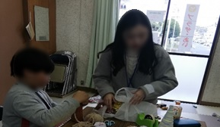
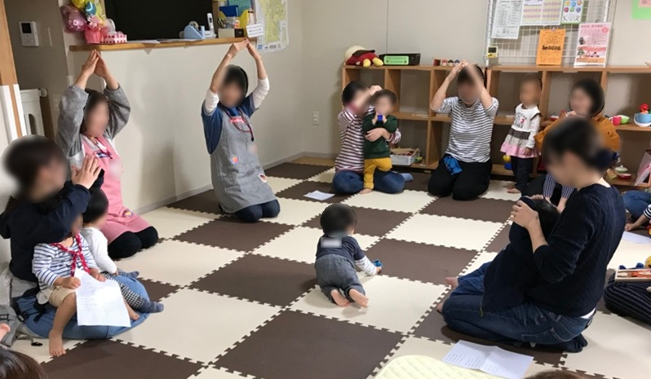
4.公的賃貸住宅ストックを活用した子育てしやすいまちづくりの推進
府営住宅ストックの地域資源化の推進（空室活用）
府営住宅ストックは府民の貴重な資産であるという認識のもと、地元市町と連携し、府営住宅の空室を人々が集まる拠点や子育て支援拠点等として活用
府営住宅空室活用の実績
開設年度 | 団地名 | 施 設 | 使用者
H30 | 茨木松ケ本 | 障がい者（児）相談支援拠点 | 一般社団法人
 | 岬深日 | お試し居住用住戸 | 町
 | 茨木安威 | 子ども・若者支援拠点 | 市
 | 茨木東奈良 | つどいの広場（地域子育て支援拠点事業） | 任意団体
その他の活用事例
H28：小規模保育事業、教育相談・学習支援拠点
H29：若者の職業的自立用住戸、おためし移住用住戸、高齢者等の交流活動拠点 など
子ども・若者支援拠点（茨木安威）
つどいの広場（茨木東奈良）

Slide 20
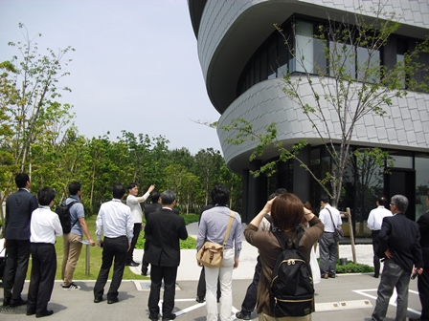
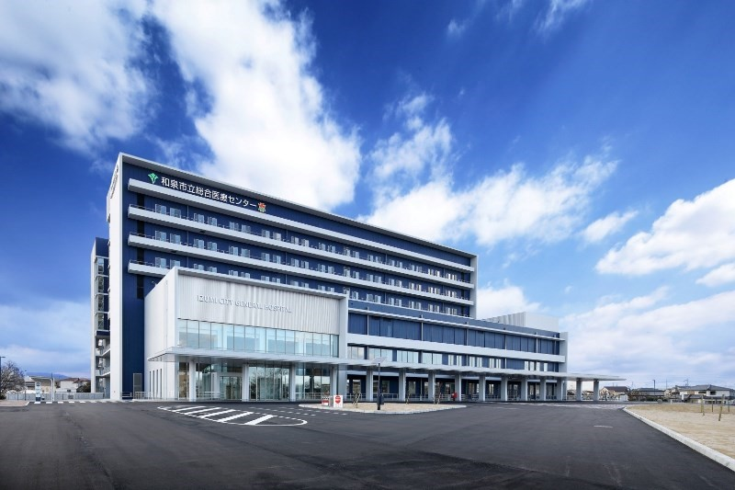
5.省エネ化の推進による大阪の住まいの魅力向上
建築物の環境配慮制度の円滑な運用と促進
建築物の総合的な環境配慮を促進するため、「大阪府温暖化の防止等に関する条例」に基づき、府民への積極的な周知を行い、環境に配慮した建築物の普及促進を図る
おおさか環境にやさしい建築賞
大阪市とともに地球温暖化やヒートアイランド現象防止等、環境への配慮に優れた建築物を表彰
【現地見学会】
より多くの方々に先進的な環境配慮の取組みを知ってもらうため、受賞建築物の現地見学会を初めて開催
（H30年度）
大阪府知事賞 和泉市立総合医療センター

Slide 21
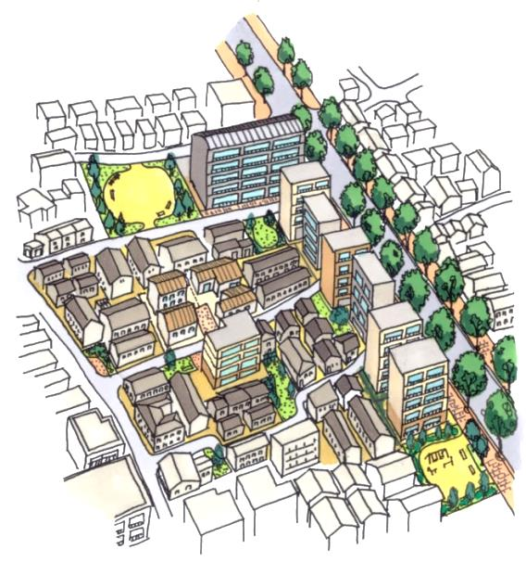
6.密集市街地における魅力あるまちづくりの推進
「大阪府密集市街地整備方針」に基づく取組み
「大阪府密集市街地整備方針」に基づき、新たな推進方策等により、事業のスピードアップを図る
H31年度の主な取組み
暮らしやすいまちづくり
・まちの将来像を見据えた、まちづくり構想を検討
・除却跡地等の緑化や農園の整備による、みどりを活かした魅力あるまちづくり
延焼遮断帯の整備
・大幅な予算の拡充により着実に整備を推進
・用地買収を本格実施
地域防災力の向上
・大学と連携したVR等映像技術を用いた啓発による防災まちづくりの推進
・「建築防災啓発員制度」の連携企業拡大による効果的な防災啓発
・都市整備推進センターの補助制度等を活用した感震ブレーカーの普及啓発
まちの不燃化
・大幅な予算の拡充により地元市を強力に支援
・地元市に技術者等を派遣し、事業執行体制を強化
・NPOと連携した戸別訪問により除却補助等を啓発
・空家・空地の活用方策を検討し、まちの安全性と魅力を向上
密集事業の見える化（「密集市街地まちの防災性マップ」の活用・公表）
・表現方法をよりわかりやすくバージョンアップ
・地区毎の改善状況を見える化
21

Slide 22
7.地域特性に応じた総合的な施策展開による耐震化の促進
「住宅建築物耐震10ヵ年戦略・大阪」の改定（H31.3予定）
大阪府北部地震の被害状況や国における耐震診断義務付け対象建築物の目標設定、さらには南海トラフ巨大地震の切迫した状況を踏まえ、更なる耐震化の取組みについて同戦略を改定
改定の概要
１．新たな目標を追加
＜耐震化率（府民みんなでめざそう値）＞
■大規模建築物
H37年(2025年)を目途に耐震性の不足するものをおおむね解消
■広域緊急交通路沿道建築物
H37年(2025年)を目途に耐震性の不足するものをおおむね解消
２．具体的な取組みを追加
・大規模建築物やブロック塀等の安全対策など
今後の予定
・改定後の戦略に基づき、住宅・建築物等の更なる耐震化及び安全対策に取り組む

Slide 23
8.あんしん住まいの充実による居住魅力の向上
住宅確保要配慮者の居住の安定確保
「あんぜん・あんしん賃貸住宅登録制度」への登録促進等により、住宅確保要配慮者が安心して住まいを確保できる環境整備を推進
【登録数】5,377戸（全国登録数の67.6％）※2月末時点
「大阪府賃貸住宅供給計画」の一部改定(H30.12)
シェアハウスのような住まい方の多様化に対応した住宅の登録のため、一般型に加え、「共用部分を有する住宅」にかかる国の面積基準を緩和
【府における登録基準の緩和内容】
 |  | 国基準 | 府基準
一部共用型 |  | 18㎡以上 | 13㎡以上 ただし、台所、浴室（シャワー室含む）の いずれかが共用されているもののみ適用
共同 居住型 | 専用居室 | 9㎡以上 | 7.5㎡以上
 | 住棟全体 | 15×ｎ＋10㎡以上 | 13.5×ｎ＋10㎡以上
一般型 |  | 25㎡以上 | 18㎡以上

Slide 24
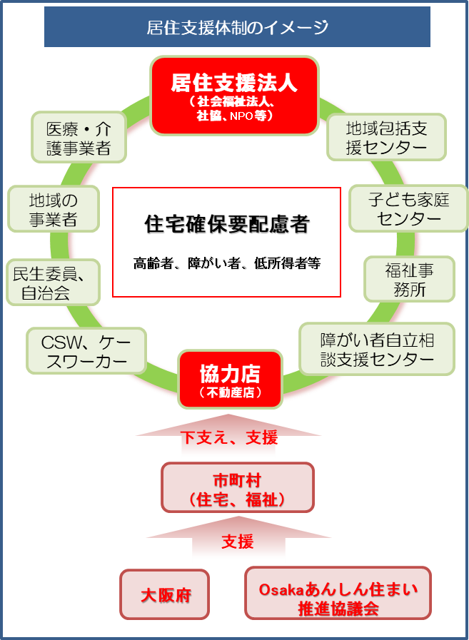
8.あんしん住まいの充実による居住魅力の向上
住宅確保要配慮者の居住の安定確保
大阪府居住支援体制整備促進事業
要配慮者の入居と入居後の生活支援を行う居住支援体制の構築に向け、相談窓口の設置、マニュアルの作成などの業務に対して補助を実施
補助対象事業者 | 活動地域
特定非営利法人 生活支援機構ＡＬＬ | 大阪市西成区
ＮＰＯ法人 アクティブライフ・サン | 大阪市天王寺区
特定非営利活動法人 南市岡地域活動協議会 | 大阪市港区
社会福祉法人 悠人会 | 堺市中区
社会福祉法人 岸和田市社会福祉協議会 | 岸和田市
社会福祉法人 みなと寮 | 吹田市
社会福祉法人 桃林会 | 摂津市
社会福祉法人 みささぎ会 | 藤井寺市
今後の予定
・住宅登録の促進とともに、住宅確保要配慮者へきめ細かな居住支援を行えるよう地域に
おける居住支援体制の構築に取り組む

